Slide 1
Конференция
«Инновации в дорожном строительстве»
Департамент развития контрактной системы
Перспективы развития законодательства
о закупках компаний с госучастием,
направленные на поддержку субъектов МСП
Заместитель директора Департамента
развития контрактной системы
А.А. Галкин
26 мая 2016 года, Сочи

Slide 2
СИСТЕМА ЗАКУПОК НУЖДАЕТСЯ В МОДЕРНИЗАЦИИ
Уровень жесткости регулирования
Государственные
и муниципальные закупки
Закупки частного сектора
Компании
с неэффективной системой закупок прекращают свое существование
Пример: банкротство аптечной сети 36.6
Закупки отдельных видов юридических лиц
Федеральный закон № 44-ФЗ
Федеральный закон № 223-ФЗ
Гражданское законодательство
Детальная регламентация
всего цикла закупок
Государство не устанавливает правила –
правила устанавливает менеджмент
Внутренние регламенты, саморегулирование
рынка, жесткий контроль учредителей
ПРОБЛЕМА 1: «Размытость» границ систем закупок.
Вывод закупок из-под жестко регламентированного законодательства о контрактной системе
в систему закупок отдельных видов юридических лиц с более мягким правовым регулированием.
Законопроект принят в 1-ом чтении
ПРОБЛЕМА 2: «Вольности» менеджмента.
Отсутствие законодательной регламентации закупок позволяет менеджменту устанавливать положениями о закупках собственные правила исходя из максимизации своих прав.
Законопроект №821534-6
ПРОБЛЕМА 3: «Ослабление» механизмов контрактной системы.
Принимается значительное количество актов, расширяющих применение мер протекционизма
и практику закупок у ед. поставщика. Несовершенство конкурсных процедур позволяет заключать контракты со «своими» поставщиками.
Законопроект №623906-6
Необходимые законодательные изменения должны быть приняты до окончания весенней сессии 2016 года
2

Slide 3
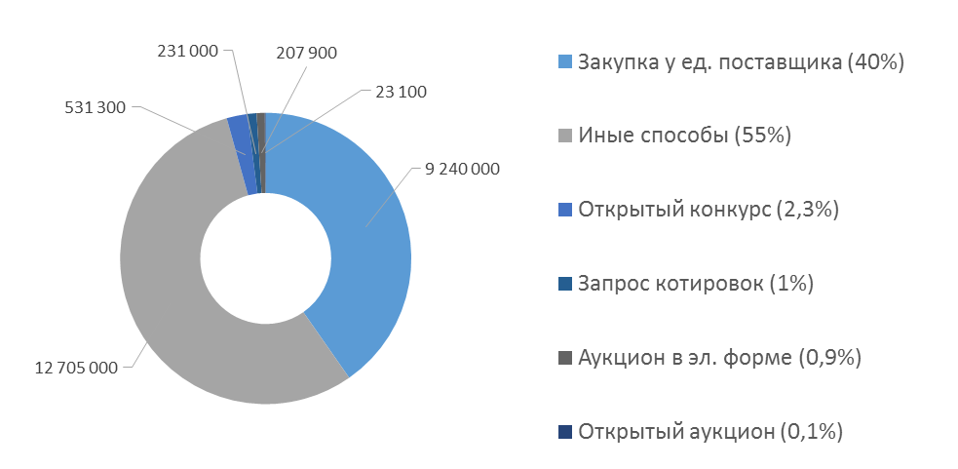
ПРОБЛЕМА 2: «Вольности» менеджмента
ФЕДЕРАЛЬНЫЙ ЗАКОН № 223-ФЗ ДОЛЖЕН ПЕРЕСТАТЬ БЫТЬ «ИНФОРМАЦИОННЫМ» И «РАМОЧНЫМ».
ЗАКОН ДОЛЖЕН УСТАНАВЛИВАТЬ ПРАВИЛА И ПРОЦЕДУРЫ ЗАКУПОК
СУЩЕСТВУЮЩАЯ ПРАКТИКА ЗАКУПОК
К ЧЕМУ ПРИВОДИТ
Отсутствие доверия рынка к закупкам отдельных видов юридических лиц. Пример: среднее количество заявок на торгах 1,2
Малодоступность закупок для малого и среднего предпринимательства.
Пример: 80 тыс. разнообразных закупочных политик, более 3,5 тыс. способов закупок приводят к издержкам на содержание персонала
Более 160 электронных площадок, деятельность которых ничем не регулируется
Пример: стоимость аккредитации на одной площадке доходит до 120 тыс. рублей в год
БОЛЕЕ 95% ЗАКУПОК ОСУЩЕСТВЛЯЕТСЯ
НА НЕКОНКУРЕНТНОЙ ОСНОВЕ
Необходим баланс интересов заказчиков и поставщиков.
Ключевые требования должно установить государство
3

Slide 4
ОСНОВНЫЕ ИЗМЕНЕНИЯ В ФЕДЕРАЛЬНЫЙ ЗАКОН № 223-ФЗ
Исчерпывающий перечень конкурентных способов закупки вне зависимости цены договора
Установление требования о проведении конкурентных способов исключительно в электронной форме на электронных площадках, перечень которых определяется Правительством РФ в соответствии с Законом № 44-ФЗ
Обязательность заключения договоров с победителем закупки
Ограничение возможностей для изменения существенных условий заключенных договоров
Расширение перечня оснований для обжалования участником закупки в антимонопольный орган действий (бездействия) заказчиков
ФОИВ и Субъекты РФ утверждают типовые положения о закупке, которые включают в том числе особенности закупок у МСП
Ведомственный контроль
Единые закупочные политики холдинговых компаний
Региональные и корпоративные системы закупок
СОВЕРШЕНСТВОВАНИЕ ЗАКОНА № 223-ФЗ
(ЗАКОНОПРОЕКТ № 821534-6)
4

Slide 5
Постановление Правительства РФ от 25 декабря 2015 г. № 1442
расширение доступа субъектов малого и среднего предпринимательства
к закупкам заказчиков;
увеличение доли закупок инновационных товаров, работ, услуг
ЦЕЛЬ РАЗРАБОТКИ
Годовой объем закупок инновационной продукции
увеличенный на 10 % совокупный годовой стоимостной объем договоров, заключенных по результатам закупки за год, предшествующий отчетному
не более 10% от годового объема всех договоров за отчетный год
Основные направления
Годовой объем закупок инновационной продукции у субъектов МСП
увеличенный на 5 % совокупный годовой стоимостной объем договоров, заключенных по результатам закупки у МСП за год, предшествующий отчетному
не более 5% от годового объема всех договоров за отчетный год
Будет распространяться на 90 крупнейших заказчиков
(распоряжение Правительства РФ от 21.03.16 № 475-р)
5

